Slide 1
JSTAR分析結果報告会
（調布市）
2016年10月26日
市村英彦
東京大学大学院経済学研究科

Slide 2

「くらしと健康の調査」
Japanese Study of Aging and Retirement (JSTAR)
2005年からプロジェクト開始
（市村・清水谷が責任者）

Slide 3
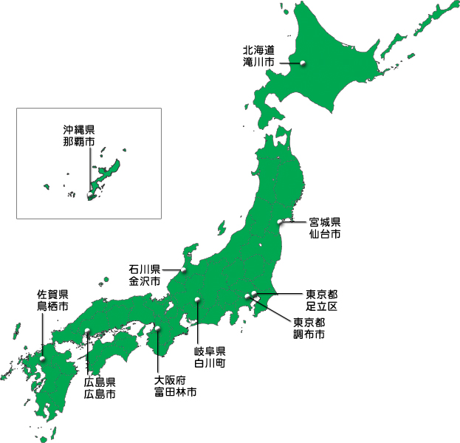
JSTAR
2007年 2009年 2011年～

Slide 4
JSTAR
１．対象者（50-74歳）を2年おきに追跡調査（死亡時は遺族に）
２. パソコンを使い面接調査（平均2－3時間）
３．留置調査＋栄養調査＋介護と医療のレセプトデータ
調査員の努力と自治体の協力で高い回収率（平均60％、第1回で合計4200名が協力）

Slide 5
調布市における調査
第1回調査・・・2011年
→50－75歳の男女1500名を住民基本台帳から無作為抽出
第2回調査・・・2013年
→第1回調査協力者のうち、第2回調査への協力を表明した人たちを追跡調査。
第3回調査・・・2015年
→第2回調査協力者のうち、第3回調査への協力を表明した人たちを追跡調査。

Slide 6
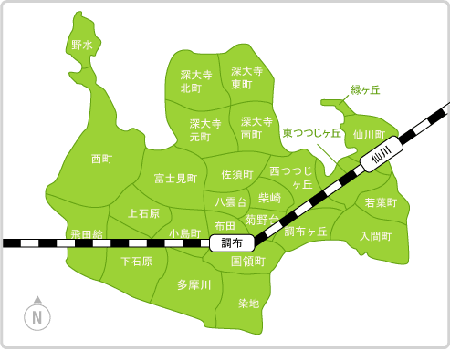

Slide 7
高齢者の健康に関する分析
日常生活動作（ADL）
手段的日常生活動作（IADL）
鬱（CESD）
高血圧
糖尿病
要介護度
医療支出（総支出）
医療支出（入院・歯科・外来）

Slide 8
ADL（日常動作）の項目
靴下や靴を履いたり脱いだりする
部屋の中を歩いて移動する
ひとりで入浴する
自分で食事をする
寝床にはいったり、寝床から起きたりする
洋式のトイレを使って用を足す。もし、和式しか使っていない場合は、洋式を使った場合を想像してお答えください。

Slide 9
1. ADL推移確率（50代）
男性（調布） |  |  |  |  |  | 男性（調布以外）
 |  | 2013年 |  |  |  |  |  | 2013年
 |  | 問題 0 | 問題 1-2 | 問題 3 以上 |  |  |  | 問題 0 | 問題 1-2 | 問題 3 以上
2011年 | 問題 0 | 100% (-) | 0% (-) | 0% (-) |  | 2011年 | 問題 0 | 97.56% (0.014) | 2.44% (0.014) | 0% (-)
 | 96% |  |  |  |  |  | 98%
 | 問題 1-2 | 100% (-) | 0% (-) | 0% (-) |  |  | 問題 1-2 | 100% (-) | 0% (-) | 0% (-)
 | 4% |  |  |  |  |  | 2%
 | 問題 3 以上 | 0% (-) | 0% (-) | 0% (-) |  |  | 問題 3 以上 | 0% (-) | 0% (-) | 0% (-)
 | 0% |  |  |  |  |  | 0%
女性（調布） |  |  |  |  |  | 女性（調布以外）
 |  | 2013年 |  |  |  |  |  | 2013年
 |  | 問題 0 | 問題 1-2 | 問題 3 以上 |  |  |  | 問題 0 | 問題 1-2 | 問題 3 以上
2011年 | 問題 0 | 97.3% (0.027) | 2.7% (0.027) | 0% (-) |  | 2011年 | 問題 0 | 99.37% (0.006) | 0.63% (0.006) | 0% (-)
 | 99% |  |  |  |  |  | 98%
 | 問題 1-2 | 0% (-) | 0% (-) | 0% (-) |  |  | 問題 1-2 | 80.00% (0.200) | 20.00% (0.200) | 0% (-)
 | 1% |  |  |  |  |  | 2%
 | 問題 3 以上 | 0% (-) | 0% (-) | 0% (-) |  |  | 問題 3 以上 | 100% (-) | 0% (-) | 0% (-)
 | 0% |  |  |  |  |  | 1%

Slide 10
1. ADL推移確率（60代）
男性（調布） |  |  |  |  |  | 男性（調布以外）
 |  | 2013年 |  |  |  |  |  | 2013年
 |  | 問題 0 | 問題 1-2 | 問題 3 以上 |  |  |  | 問題 0 | 問題 1-2 | 問題 3 以上
2011年 | 問題 0 | 100% (-) | 0% (-) | 0% (-) |  | 2011年 | 問題 0 | 95.85% (0.014) | 3.11% (0.013) | 1.04% (0.007)
 | 99% |  |  |  |  |  | 98%
 | 問題 1-2 | 0% (-) | 0% (-) | 0% (-) |  |  | 問題 1-2 | 75.00% (0.25) | 25.00% (0.25) | 0% (-)
 | 1% |  |  |  |  |  | 2%
 | 問題 3 以上 | 0% (-) | 0% (-) | 0% (-) |  |  | 問題 3 以上 | 0% (-) | 0% (-) | 0% (-)
 | 0% |  |  |  |  |  | 0%
女性（調布） |  |  |  |  |  | 女性（調布以外）
 |  | 2013年 |  |  |  |  |  | 2013年
 |  | 問題 0 | 問題 1-2 | 問題 3 以上 |  |  |  | 問題 0 | 問題 1-2 | 問題 3 以上
2011年 | 問題 0 | 100% (-) | 0% (-) | 0% (-) |  | 2011年 | 問題 0 | 97.95% (0.010) | 2.05% (0.010) | 0% (-)
 | 94% |  |  |  |  |  | 97%
 | 問題 1-2 | 66.67% (0.333) | 33.33% (0.333) | 0% (-) |  |  | 問題 1-2 | 75.00% (0.25) | 25.00% (0.25) | 0% (-)
 | 4% |  |  |  |  |  | 2%
 | 問題 3 以上 | 0% (-) | 0% (-) | 0% (-) |  |  | 問題 3 以上 | 0% (-) | 0% (-) | 0% (-)
 | 1% |  |  |  |  |  | 0%

Slide 11
1. ADL推移確率（70代）
男性（調布） |  |  |  |  |  | 男性（調布以外）
 |  | 2013年 |  |  |  |  |  | 2013年
 |  | 問題 0 | 問題 1-2 | 問題 3 以上 |  |  |  | 問題 0 | 問題 1-2 | 問題 3 以上
2011年 | 問題 0 | 100% (-) | 0% (-) | 0% (-) |  | 2011年 | 問題 0 | 94.87% (0.025) | 3.85% (0.022) | 1.28% (0.013)
 | 90% |  |  |  |  |  | 94%
 | 問題 1-2 | 33.33% (0.333) | 66.67% (0.333) | 0% (-) |  |  | 問題 1-2 | 75.00% (0.25) | 25.00% (0.25) | 0% (-)
 | 10% |  |  |  |  |  | 3%
 | 問題 3 以上 | 0% (-) | 0% (-) | 0% (-) |  |  | 問題 3 以上 | 0% (-) | 50.00% (0.500) | 50.00% (0.500)
 | 0% |  |  |  |  |  | 3%
女性（調布） |  |  |  |  |  | 女性（調布以外）
 |  | 2013年 |  |  |  |  |  | 2013年
 |  | 問題 0 | 問題 1-2 | 問題 3 以上 |  |  |  | 問題 0 | 問題 1-2 | 問題 3 以上
2011年 | 問題 0 | 95.45% (0.045) | 4.55% (0.045) | 0% (-) |  | 2011年 | 問題 0 | 95.95% (0.023) | 1.35% (0.014) | 2.70% (0.019)
 | 95% |  |  |  |  |  | 94%
 | 問題 1-2 | 0% (-) | 100% (-) | 0% (-) |  |  | 問題 1-2 | 50.00% (0.224) | 33.33% (0.221) | 16.67% (0.167)
 | 5% |  |  |  |  |  | 4%
 | 問題 3 以上 | 0% (-) | 0% (-) | 0% (-) |  |  | 問題 3 以上 | 0% (-) | 0% (-) | 0% (-)
 | 0% |  |  |  |  |  | 2%

Slide 12
1. 初期ADLへの要因
 | (1) | (2) | (3) | (4) | (5) | (6)
 | 10都市
 | 50代 |  | 60代 |  | 70代
 | 男性 | 女性 | 男性 | 女性 | 男性 | 女性
log 世帯所得 | -0.003 | -0.000 | 0.000 | -0.000 |  | -0.001
 | (0.002) | (0.001) | (0.000) | (0.000) |  | (0.001)
高卒より上ダミー | 0.024 | 0.000 | 0.000 | 0.000 |  | -0.008
 | (0.017) | (0.002) | (0.001) | (0.001) |  | (0.008)
結婚したことがあるか | -0.013 | 0.023 | 0.014 | -0.004 |  | 0.005
 | (0.028) | (4.155) | (1.743) | (0.004) |  | (0.016)
現在結婚しているか | -0.014 | -0.004 | -0.000 | 0.000 |  | -0.003
 | (0.028) | (0.005) | (0.002) | (0.001) |  | (0.005)
子供の数 | -0.003 | -0.000 | -0.001 | -0.000 |  | -0.002
 | (0.006) | (0.001) | (0.001) | (0.000) |  | (0.002)
体重あたりの摂取カロリー | -0.001 | 0.000 | -0.000 | -0.000 |  | -0.000
 | (0.001) | (0.000) | (0.000) | (0.000) |  | (0.000)
一日に６０分以上歩くか | 0.003 | -0.000 | -0.001 | -0.002 |  | -0.021**
 | (0.014) | (0.002) | (0.001) | (0.002) |  | (0.009)
大豆/魚類由来のタンパク質の割合 | 0.034 | 0.015 | -0.002 | 0.004 |  | 0.011
 | (0.066) | (0.017) | (0.005) | (0.006) |  | (0.028)
脂肪由来の摂取カロリーの割合 | 0.081 | 0.026 | -0.001 | -0.000 |  | 0.066
 | (0.121) | (0.030) | (0.009) | (0.008) |  | (0.050)
観測数 | 461 | 494 | 902 | 884 |  | 713
* p<.1, ** p<.05, *** p<.01

Slide 13
IADL（生活上必要動作）の項目
バスや電車を使い一人で外出できるか
日用品の買い物ができるか
ヤカンでお湯がわかせますか
請求書の支払ができますか
銀行預金・郵便貯金の出し入れができるか
年金の書類が書けますか
病人を見舞うことができますか
一人で電話をかけられますか
一人で薬を服用できますか

Slide 14
2. IADL推移確率（50代）
男性（調布） |  |  |  |  |  | 男性（調布以外）
 |  | 2013年 |  |  |  |  |  | 2013年
 |  | 問題 0 | 問題 1-2 | 問題 3 以上 |  |  |  | 問題 0 | 問題 1-2 | 問題 3 以上
2011年 | 問題 0 | 100% (-) | 0% (-) | 0% (-) |  | 2011年 | 問題 0 | 97.49% (0.008) | 2.51% (0.008) | 0% (-)
 | 90% |  |  |  |  |  | 96%
 | 問題 1-2 | 100% (-) | 0% (-) | 0% (-) |  |  | 問題 1-2 | 69.23% (0.133) | 30.77% (0.133) | 0% (-)
 | 10% |  |  |  |  |  | 4%
 | 問題 3 以上 | 0% (-) | 0% (-) | 0% (-) |  |  | 問題 3 以上 | 0% (-) | 0% (-) | 100% (-)
 | 0% |  |  |  |  |  | 0%
女性（調布） |  |  |  |  |  | 女性（調布以外）
 |  | 2013年 |  |  |  |  |  | 2013年
 |  | 問題 0 | 問題 1-2 | 問題 3 以上 |  |  |  | 問題 0 | 問題 1-2 | 問題 3 以上
2011年 | 問題 0 | 96.97% (0.030) | 0% (-) | 3.03% (0.030) |  | 2011年 | 問題 0 | 98.71% (0.006) | 1.29% (0.006) | 0% (-)
 | 96% |  |  |  |  |  | 98%
 | 問題 1-2 | 100% (-) | 0% (-) | 0% (-) |  |  | 問題 1-2 | 80.00% (0.200) | 0% (-) | 20.00% (0.200)
 | 3% |  |  |  |  |  | 2%
 | 問題 3 以上 | 100% (-) | 0% (-) | 0% (-) |  |  | 問題 3 以上 | 0% (-) | 0% (-) | 100% (-)
 | 1% |  |  |  |  |  | 0%

Slide 15
2. IADL推移確率（60代）
男性（調布） |  |  |  |  |  | 男性のIADL（調布以外）
 |  | 2013年 |  |  |  |  |  | 2013年
 |  | 問題 0 | 問題 1-2 | 問題 3 以上 |  |  |  | 問題 0 | 問題 1-2 | 問題 3 以上
2011年 | 問題 0 | 97.5% (0.025) | 2.5% (0.025) | 0% (-) |  | 2011年 | 問題 0 | 96.47% (0.007) | 2.82% (0.006) | 0.71% (0.003)
 | 91% |  |  |  |  |  | 93%
 | 問題 1-2 | 100% (-) | 0% (-) | 0% (-) |  |  | 問題 1-2 | 46.51% (0.077) | 51.16% (0.077) | 2.33% (0.023)
 | 7% |  |  |  |  |  | 6%
 | 問題 3 以上 | 100% (-) | 0% (-) | 0% (-) |  |  | 問題 3 以上 | 9.09% (0.091) | 18.18% (0.122) | 72.23% (0.141)
 | 3% |  |  |  |  |  | 1%
女性（調布） |  |  |  |  |  | 女性（調布以外）
 |  | 2013年 |  |  |  |  |  | 2013年
 |  | 問題 0 | 問題 1-2 | 問題 3 以上 |  |  |  | 問題 0 | 問題 1-2 | 問題 3 以上
2011年 | 問題 0 | 97.44% (0.026) | 2.56% (0.026) | 0% (-) |  | 2011年 | 問題 0 | 98.10% (0.005) | 1.63% (0.005) | 0.27% (0.002)
 | 90% |  |  |  |  |  | 97%
 | 問題 1-2 | 100% (-) | 0% (-) | 0% (-) |  |  | 問題 1-2 | 54.55% (0.157) | 36.36% (0.152) | 9.09% (0.091)
 | 10% |  |  |  |  |  | 2%
 | 問題 3 以上 | 0% (-) | 0% (-) | 0% (-) |  |  | 問題 3 以上 | 22.22% (0.147) | 22.22% (0.147) | 55.56% (0.176)
 | 0% |  |  |  |  |  | 1%

Slide 16
2. IADL推移確率（70代）
男性（調布） |  |  |  |  |  | 男性（調布以外）
 |  | 2013年 |  |  |  |  |  | 2013年
 |  | 問題 0 | 問題 1-2 | 問題 3 以上 |  |  |  | 問題 0 | 問題 1-2 | 問題 3 以上
2011年 | 問題 0 | 95.65% (0.043) | 0% (-) | 4.35% (0.043) |  | 2011年 | 問題 0 | 90.41% (0.013) | 7.33% (0.011) | 2.26% (0.006)
 | 82% |  |  |  |  |  | 87%
 | 問題 1-2 | 80% (0.200) | 20% (0.200) | 0% (-) |  |  | 問題 1-2 | 33.33% (0.071) | 44.44% (0.075) | 22.22% (0.063)
 | 13% |  |  |  |  |  | 8%
 | 問題 3 以上 | 50% (0.500) | 0% (-) | 50% (0.500) |  |  | 問題 3 以上 | 10.53% (0.072) | 5.26% (0.053) | 84.21% (0.086)
 | 5% |  |  |  |  |  | 4%
女性（調布） |  |  |  |  |  | 女性（調布以外）
 |  | 2013年 |  |  |  |  |  | 2013年
 |  | 問題 0 | 問題 1-2 | 問題 3 以上 |  |  |  | 問題 0 | 問題 1-2 | 問題 3 以上
2011年 | 問題 0 | 90.91% (0.063) | 9.09% (0.063) | 0% (-) |  | 2011年 | 問題 0 | 94.64% (0.010) | 3.88% (0.008) | 1.48% (0.005)
 | 100% |  |  |  |  |  | 89%
 | 問題 1-2 | 0% (-) | 0% (-) | 0% (-) |  |  | 問題 1-2 | 41.86% (0.076) | 48.84% (0.077) | 9.30% (0.045)
 | 0% |  |  |  |  |  | 8%
 | 問題 3 以上 | 0% (-) | 0% (-) | 0% (-) |  |  | 問題 3 以上 | 7.69% (0.077) | 38.46% (0.140) | 55.85% (0.144)
 | 0% |  |  |  |  |  | 3%

Slide 17
2. 初期IADLへの要因
 | (1) | (2) | (3) | (4) | (5) | (6)
 | 10都市
 | 50代 |  | 60代 |  | 70代
 | 男性 | 女性 | 男性 | 女性 | 男性 | 女性
log 世帯所得 | -0.000 | 0.000 | -0.001 | -0.001 | -0.002 | -0.002
 | (0.000) | (0.001) | (0.001) | (0.001) | (0.003) | (0.001)
高卒より上ダミー | -0.001 | -0.007 | -0.010* | -0.017** | -0.019 | 0.004
 | (0.002) | (0.006) | (0.005) | (0.008) | (0.014) | (0.011)
結婚したことがあるか | 0.003 | 0.003 | -0.006 | -0.023* | -0.036 | -0.027
 | (0.005) | (6.398) | (0.015) | (0.014) | (0.052) | (0.023)
現在結婚しているか | -0.001 | 0.038 | -0.009 | -0.013* | 0.017 | 0.015*
 | (0.003) | (3.753) | (0.009) | (0.008) | (0.021) | (0.009)
子供の数 | 0.000 | -0.003 | 0.006** | 0.002 | 0.016*** | 0.004
 | (0.001) | (0.003) | (0.003) | (0.002) | (0.006) | (0.003)
体重あたりの摂取カロリー | -0.000 | 0.000 | 0.000 | -0.000 | -0.000 | -0.000
 | (0.000) | (0.000) | (0.000) | (0.000) | (0.000) | (0.000)
一日に６０分以上歩くか | 0.002 | -0.003 | -0.005 | -0.019** | -0.032*** | -0.023**
 | (0.002) | (0.004) | (0.005) | (0.008) | (0.012) | (0.009)
大豆/魚類由来のタンパク質の割合 | 0.000 | 0.015 | 0.080** | 0.053* | -0.038 | -0.035
 | (0.007) | (0.022) | (0.033) | (0.032) | (0.056) | (0.043)
脂肪由来の摂取カロリーの割合 | -0.011 | -0.018 | 0.046 | -0.011 | -0.086 | -0.015
 | (0.017) | (0.036) | (0.045) | (0.045) | (0.095) | (0.074)
観測数 | 461 | 493 | 901 | 882 | 705 | 711
* p<.1, ** p<.05, *** p<.01

Slide 18
3. 鬱 推移確率（50代）
男性（調布） |  |  |  |  | 男性（調布以外）
 |  | 2013年 |  |  |  |  | 2013年
 |  | 16点以下 | 16点以上 |  |  |  | 16点以下 | 16点以上
2011年 | 16点以下 | 93.75% (0.062) | 6.25% (0.062) |  | 2011年 | 16点以下 | 88.67% (0.018) | 11.33% (0.018)
 | 78% |  |  |  |  | 80%
 | 16点以上 | 75% (0.250) | 25% (0.250) |  |  | 16点以上 | 52.17% (0.061) | 47.83% (0.061)
 | 23% |  |  |  |  | 20%
女性（調布） |  |  |  |  | 女性（調布以外）
 |  | 2013年 |  |  |  |  | 2013年
 |  | 16点以下 | 16点以上 |  |  |  | 16点以下 | 16点以上
2011年 | 16点以下 | 85.71% (0.067) | 14.29% (0.067) |  | 2011年 | 16点以下 | 89.44% (0.018) | 10.56% (0.018)
 | 78% |  |  |  |  | 77%
 | 16点以上 | 57.14% (0.202) | 42.86% (0.202) |  |  | 16点以上 | 56.18% (0.053) | 43.82% (0.053)
 | 22% |  |  |  |  | 23%

Slide 19
3. 鬱 推移確率（60代）
男性（調布） |  |  |  |  | 男性（調布以外）
 |  | 2013年 |  |  |  |  | 2013年
 |  | 16点以下 | 16点以上 |  |  |  | 16点以下 | 16点以上
2011年 | 16点以下 | 94.59% (0.038) | 5.41% (0.038) |  | 2011年 | 16点以下 | 91.73% (0.011) | 8.27% (0.011)
 | 86% |  |  |  |  | 86%
 | 16点以上 | 100% (-) | 0% (-) |  |  | 16点以上 | 62.39% (0.047) | 37.61% (0.047)
 | 14% |  |  |  |  | 14%
女性（調布） |  |  |  |  | 女性（調布以外）
 |  | 2013年 |  |  |  |  | 2013年
 |  | 16点以下 | 16点以上 |  |  |  | 16点以下 | 16点以上
2011年 | 16点以下 | 83.33% (0.069) | 16.67% (0.069) |  | 2011年 | 16点以下 | 90.42% (0.012) | 9.58% (0.012)
 | 79% |  |  |  |  | 79%
 | 16点以上 | 100% (-) | 0% (-) |  |  | 16点以上 | 54.49% (0.040) | 45.51% (0.040)
 | 21% |  |  |  |  | 21%

Slide 20
3. 鬱 推移確率（70代）
男性（調布） |  |  |  |  | 男性（調布以外）
 |  | 2013年 |  |  |  |  | 2013年
 |  | 16点以下 | 16点以上 |  |  |  | 16点以下 | 16点以上
2011年 | 16点以下 | 75% (0.099) | 25% (0.099) |  | 2011年 | 16点以下 | 87.92% (0.015) | 12.08% (0.015)
 | 76% |  |  |  |  | 82%
 | 16点以上 | 100% (-) | 0% (-) |  |  | 16点以上 | 47.31% (0.052) | 52.69% (0.052)
 | 24% |  |  |  |  | 18%
女性（調布） |  |  |  |  | 女性（調布以外）
 |  | 2013年 |  |  |  |  | 2013年
 |  | 16点以下 | 16点以上 |  |  |  | 16点以下 | 16点以上
2011年 | 16点以下 | 78.57% (0.114) | 21.43% (0.114) |  | 2011年 | 16点以下 | 87.00% (0.020) | 13.00% (0.020)
 | 76% |  |  |  |  | 81%
 | 16点以上 | 85.71% (0.143) | 14.29% (0.143) |  |  | 16点以上 | 63.27% (0.070) | 36.73% (0.070)
 | 24% |  |  |  |  | 19%

Slide 21
3. 初期CESD≧16への要因
 | (1) | (2) | (3) | (4) | (5) | (6)
 | 10都市
 | 50代 |  | 60代 |  | 70代
 | 男性 | 女性 | 男性 | 女性 | 男性 | 女性
log 世帯所得 | -0.006 | -0.005 | -0.004 | -0.004 | -0.004 | -0.003
 | (0.010) | (0.008) | (0.006) | (0.006) | (0.008) | (0.006)
高卒より上ダミー | -0.004 | 0.001 | -0.001 | -0.040 | -0.028 | -0.028
 | (0.040) | (0.039) | (0.025) | (0.033) | (0.037) | (0.046)
結婚したことがあるか | 0.035 | 0.024 | -0.099 | -0.029 | -0.096 | -0.042
 | (0.101) | (0.105) | (0.076) | (0.099) | (0.133) | (0.098)
現在結婚しているか | 0.015 | -0.072 | -0.048 | -0.063 | -0.036 | -0.075**
 | (0.077) | (0.068) | (0.046) | (0.041) | (0.056) | (0.034)
子供の数 | -0.053*** | 0.039** | -0.018 | -0.005 | -0.003 | 0.005
 | (0.018) | (0.019) | (0.012) | (0.015) | (0.015) | (0.015)
体重あたりの摂取カロリー | 0.001 | 0.004** | 0.001 | 0.000 | 0.000 | -0.001
 | (0.002) | (0.002) | (0.001) | (0.001) | (0.001) | (0.001)
一日に６０分以上歩くか | -0.083** | -0.117*** | -0.048** | -0.042 | -0.105*** | -0.068**
 | (0.041) | (0.039) | (0.024) | (0.029) | (0.031) | (0.033)
大豆/魚類由来のタンパク質の割合 | -0.258 | 0.505** | 0.045 | 0.080 | 0.055 | 0.287
 | (0.221) | (0.234) | (0.135) | (0.174) | (0.170) | (0.186)
脂肪由来の摂取カロリーの割合 | -1.014*** | 0.659 | -0.168 | -0.140 | 0.092 | 0.561*
 | (0.391) | (0.402) | (0.237) | (0.281) | (0.292) | (0.327)
観測数 | 460 | 491 | 898 | 874 | 689 | 710
* p<.1, ** p<.05, *** p<.01

Slide 22
4. 高血圧症推移確率（50代）
男性（調布） |  |  |  |  | 男性（調布以外）
 |  | 2013年 |  |  |  |  | 2013年
 |  | いいえ | はい |  |  |  | いいえ | はい
2011年 | いいえ | 87.5% (0.125) | 12.5% (0.125) |  | 2011年 | いいえ | 91.70% (0.018) | 8.30% (0.018)
 | 70% |  |  |  |  | 73%
 | はい | 25% (0.250) | 75% (0.250) |  |  | はい | 19.57% (0.042) | 80.43% (0.042)
 | 30% |  |  |  |  | 27%
女性（調布） |  |  |  |  | 女性（調布以外）
 |  | 2013年 |  |  |  |  | 2013年
 |  | いいえ | はい |  |  |  | いいえ | はい
2011年 | いいえ | 94.12% (0.059) | 5.88% (0.059) |  | 2011年 | いいえ | 93.36% (0.016) | 6.64% (0.016)
 | 70% |  |  |  |  | 75%
 | はい | 0% (-) | 100% (-) |  |  | はい | 12.20% (0.036) | 87.8% (0.036)
 | 30% |  |  |  |  | 25%

Slide 23
4. 高血圧症 推移確率（60代）
男性（調布） |  |  |  |  | 男性（調布以外）
 |  | 2013年 |  |  |  |  | 2013年
 |  | いいえ | はい |  |  |  | いいえ | はい
2011年 | いいえ | 94.74% (0.053) | 5.26% (0.053) |  | 2011年 | いいえ | 86.93% (0.016) | 13.07% (0.016)
 | 55% |  |  |  |  | 61%
 | はい | 15.79% (0.086) | 84.21% (0.086) |  |  | はい | 16.50% (0.022) | 83.50% (0.022)
 | 45% |  |  |  |  | 39%
女性（調布） |  |  |  |  | 女性（調布以外）
 |  | 2013年 |  |  |  |  | 2013年
 |  | いいえ | はい |  |  |  | いいえ | はい
2011年 | いいえ | 94.74% (0.053) | 5.26% (0.053) |  | 2011年 | いいえ | 90.30% (0.013) | 9.70% (0.013)
 | 63% |  |  |  |  | 66%
 | はい | 6.67% (0.067) | 93.33% (0.067) |  |  | はい | 14.89% (0.023) | 85.11% (0.067)
 | 37% |  |  |  |  | 34%

Slide 24
4. 高血圧症 推移確率（70代）
男性（調布） |  |  |  |  | 男性（調布以外）
 |  | 2013年 |  |  |  |  | 2013年
 |  | いいえ | はい |  |  |  | いいえ | はい
2011年 | いいえ | 83.33% (0.112) | 16.67% (0.112) |  | 2011年 | いいえ | 82.14% (0.021) | 17.86% (0.021)
 | 44% |  |  |  |  | 55%
 | はい | 11.76% (0.081) | 88.24% (0.081) |  |  | はい | 13.52% (0.020) | 86.48% (0.020)
 | 56% |  |  |  |  | 45%
女性（調布） |  |  |  |  | 女性（調布以外）
 |  | 2013年 |  |  |  |  | 2013年
 |  | いいえ | はい |  |  |  | いいえ | はい
2011年 | いいえ | 90.91% (0.091) | 9.09% (0.091) |  | 2011年 | いいえ | 84.05% (0.020) | 15.95% (0.020)
 | 48% |  |  |  |  | 58%
 | はい | 11.11% (0.111) | 88.89% (0.111) |  |  | はい | 12.46% (0.020) | 87.54% (0.020)
 | 52% |  |  |  |  | 42%

Slide 25
4. 初期高血圧症への要因
 | (1) | (2) | (3) | (4) | (5) | (6)
 | 10都市
 | 50代 |  | 60代 |  | 70代
 | 男性 | 女性 | 男性 | 女性 | 男性 | 女性
log 世帯所得 | 0.010 | -0.002 | -0.002 | 0.004 | 0.009 | -0.007
 | (0.015) | (0.010) | (0.010) | (0.008) | (0.011) | (0.008)
高卒より上ダミー | 0.107** | -0.030 | -0.062 | -0.004 | 0.010 | -0.031
 | (0.047) | (0.049) | (0.038) | (0.040) | (0.049) | (0.057)
結婚したことがあるか | 0.005 | 0.016 | 0.089 | 0.067 | -0.113 | 0.134
 | (0.127) | (0.130) | (0.125) | (0.130) | (0.195) | (0.130)
現在結婚しているか | 0.018 | 0.027 | -0.117* | 0.055 | -0.038 | 0.038
 | (0.087) | (0.079) | (0.070) | (0.049) | (0.074) | (0.043)
子供の数 | 0.046** | 0.035 | -0.016 | 0.011 | -0.003 | -0.020
 | (0.022) | (0.025) | (0.018) | (0.018) | (0.020) | (0.019)
体重あたりの摂取カロリー | -0.006*** | -0.003 | -0.002 | -0.006*** | -0.001 | -0.006***
 | (0.002) | (0.002) | (0.002) | (0.002) | (0.002) | (0.002)
一日に６０分以上歩くか | -0.090* | -0.025 | -0.031 | -0.063* | -0.001 | 0.046
 | (0.050) | (0.049) | (0.035) | (0.035) | (0.039) | (0.040)
大豆/魚類由来のタンパク質の割合 | -0.126 | 0.269 | 0.258 | 0.240 | -0.323 | -0.294
 | (0.257) | (0.286) | (0.202) | (0.214) | (0.222) | (0.233)
脂肪由来の摂取カロリーの割合 | 0.052 | 0.268 | -0.231 | 0.545 | -1.322*** | 0.033
 | (0.458) | (0.495) | (0.349) | (0.345) | (0.373) | (0.409)
観測数 | 368 | 362 | 816 | 782 | 682 | 683
* p<.1, ** p<.05, *** p<.01

Slide 26
5. 糖尿病 推移確率（50代）
男性（調布） |  |  |  |  | 男性（調布以外）
 |  | 2013年 |  |  |  |  | 2013年
 |  | いいえ | はい |  |  |  | いいえ | はい
2011年 | いいえ | 100% (-) | 0% (-) |  | 2011年 | いいえ | 97.59% (0.009) | 2.41% (0.009)
 | 80% |  |  |  |  | 88%
 | はい | 0% (-) | 100% (-) |  |  | はい | 16.67% (0.058) | 83.33% (0.058)
 | 20% |  |  |  |  | 12%
女性（調布） |  |  |  |  | 女性（調布以外）
 |  | 2013年 |  |  |  |  | 2013年
 |  | いいえ | はい |  |  |  | いいえ | はい
2011年 | いいえ | 100% (-) | 0% (-) |  | 2011年 | いいえ | 98.36% (0.007) | 1.64% (0.007)
 | 100% |  |  |  |  | 95%
 | はい | 0% (-) | 0% (-) |  |  | はい | 11.11% (0.076) | 88.89% (0.076)
 | 0% |  |  |  |  | 5%

Slide 27
5. 糖尿病 推移確率（60代）
男性（調布） |  |  |  |  | 男性（調布以外）
 |  | 2013年 |  |  |  |  | 2013年
 |  | いいえ | はい |  |  |  | いいえ | はい
2011年 | いいえ | 90.91% (0.051) | 9.09% (0.051) |  | 2011年 | いいえ | 95.97% (0.008) | 4.03% (0.008)
 | 85% |  |  |  |  | 85%
 | はい | 0% (-) | 100% (-) |  |  | はい | 18.02% (0.037) | 81.98% (0.037)
 | 15% |  |  |  |  | 15%
女性（調布） |  |  |  |  | 女性（調布以外）
 |  | 2013年 |  |  |  |  | 2013年
 |  | いいえ | はい |  |  |  | いいえ | はい
2011年 | いいえ | 100% (-) | 0% (-) |  | 2011年 | いいえ | 98.07% (0.005) | 1.93% (0.005)
 | 86% |  |  |  |  | 90%
 | はい | 40% (0.245) | 60% (0.245) |  |  | はい | 22.73% (0.052) | 77.27% (0.052)
 | 14% |  |  |  |  | 10%

Slide 28
5. 糖尿病 推移確率（70代）
男性（調布） |  |  |  |  | 男性（調布以外）
 |  | 2013年 |  |  |  |  | 2013年
 |  | いいえ | はい |  |  |  | いいえ | はい
2011年 | いいえ | 95% (0.050) | 5% (0.050) |  | 2011年 | いいえ | 96.96% (0.007) | 3.04% (0.007)
 | 67% |  |  |  |  | 84%
 | はい | 11.11% (0.111) | 88.89% (0.111) |  |  | はい | 20.00% (0.042) | 80.00% (0.042)
 | 33% |  |  |  |  | 16%
女性（調布） |  |  |  |  | 女性（調布以外）
 |  | 2013年 |  |  |  |  | 2013年
 |  | いいえ | はい |  |  |  | いいえ | はい
2011年 | いいえ | 100% (-) | 0% (-) |  | 2011年 | いいえ | 97.38% (0.007) | 2.62% (0.007)
 | 87% |  |  |  |  | 90%
 | はい | 0% (-) | 100% (-) |  |  | はい | 21.67% (0.054) | 78.33% (0.054)
 | 13% |  |  |  |  | 10%

Slide 29
5. 初期糖尿病への要因
 | (1) | (2) | (3) | (4) | (5) | (6)
 | 10都市
 | 50代 |  | 60代 |  | 70代
 | 男性 | 女性 | 男性 | 女性 | 男性 | 女性
log 世帯所得 | 0.010 | -0.002 | -0.011* | -0.006 | 0.010 | -0.002
 | (0.011) | (0.003) | (0.007) | (0.004) | (0.008) | (0.005)
高卒より上ダミー | -0.015 | -0.090*** | 0.003 | -0.032 | -0.050 | 0.028
 | (0.036) | (0.028) | (0.028) | (0.025) | (0.038) | (0.031)
結婚したことがあるか | -0.085 | -0.180*** | 0.115 | -0.000 | -0.114 | 0.614
 | (0.080) | (0.065) | (0.101) | (0.080) | (0.125) | (37.257)
現在結婚しているか | -0.085 | 0.032 | -0.031 | -0.007 | -0.085 | 0.005
 | (0.060) | (0.044) | (0.051) | (0.030) | (0.052) | (0.026)
子供の数 | 0.016 | 0.028** | -0.007 | 0.012 | -0.027* | 0.019
 | (0.017) | (0.013) | (0.014) | (0.011) | (0.015) | (0.011)
体重あたりの摂取カロリー | -0.005*** | -0.000 | -0.001 | -0.004*** | -0.002 | -0.001
 | (0.002) | (0.001) | (0.001) | (0.001) | (0.001) | (0.001)
一日に６０分以上歩くか | 0.026 | 0.009 | -0.006 | -0.015 | 0.018 | -0.001
 | (0.035) | (0.022) | (0.026) | (0.022) | (0.030) | (0.025)
大豆/魚類由来のタンパク質の割合 | 0.021 | -0.023 | 0.147 | 0.016 | -0.352** | -0.011
 | (0.190) | (0.139) | (0.148) | (0.127) | (0.164) | (0.139)
脂肪由来の摂取カロリーの割合 | -0.063 | 0.429 | 0.326 | 0.259 | 0.043 | -0.053
 | (0.340) | (0.290) | (0.266) | (0.205) | (0.286) | (0.242)
観測数 | 368 | 362 | 816 | 782 | 682 | 683
* p<.1, ** p<.05, *** p<.01

Slide 30
6. 要介護度 推移確率（50代）
男性（調布） |  |  |  | 男性（調布以外）
 |  | 2013年 |  |  |  | 2013年
 |  | 認定なし |  |  |  | 認定なし
2011年 | 認定なし | 100% (-) |  | 2011年 | 認定なし | 100% (-)
 | 100% |  |  |  | 100%
女性（調布） |  |  |  | 女性（調布以外）
 |  | 2013年 |  |  |  | 2013年
 |  | 認定なし |  |  |  | 認定なし
2011年 | 認定なし | 100% (-) |  | 2011年 | 認定なし | 100% (-)
 | 100% |  |  |  | 100%

Slide 31
6. 要介護度 推移確率（60代）
男性（調布） |  |  |  |  | 男性（調布以外）
 |  | 2013年 |  |  |  |  | 2013年
 |  | 認定なし | 要介護度 1-2 |  |  |  | 認定なし | 要介護度 1-2
2011年 | 認定なし | 100% (-) | 0% (-) |  | 2011年 | 認定なし | 100% (-) | 0% (-)
 | 100% |  |  |  |  | 100%
 | 要支援 | 0% (-) | 0% (-) |  |  | 要支援 | 100% (-) | 0% (-)
 | 0% |  |  |  |  | 0%
 | 要介護 1-2 | 0% (-) | 0% (-) |  |  | 要介護 1-2 | 0% (-) | 100% (-)
 | 0% |  |  |  |  | 0%
女性（調布） |  |  |  |  | 女性（調布以外）
 |  | 2013年 |  |  |  |  | 2013年
 |  | 認定なし | 要介護度 1-2 |  |  |  | 認定なし | 要支援
2011年 | 認定なし | 100% (-) | 0% (-) |  | 2011年 | 認定なし | 99.87% (0.001) | 0.13% (0.001)
 | 99% |  |  |  |  | 100%
 | 要支援 | 0% (-) | 0% (-) |  |  | 要支援 | 0% (-) | 0% (-)
 | 0% |  |  |  |  | 0%
 | 要介護 1-2 | 0% (-) | 0% (-) |  |  | 要介護 1-2 | 0% (-) | 0% (-)
 | 0% |  |  |  |  | 0%

Slide 32
6. 要介護度 推移確率（70代）
男性（調布） |  |  |  |  |  |  | 男性（調布以外）
 |  | 2013年 |  |  |  |  |  |  | 2013年
 |  | 認定なし | 要支援 | 要介護度 1-2 | 要介護度 3 - 5 |  |  |  | 認定なし | 要支援 | 要介護度 1-2 | 要介護度 3 - 5
2011年 | 認定なし | 100% (-) | 0% (-) | 0% (-) | 0% (-) |  | 2011年 | 認定なし | 96.68% (0.004) | 1.75% (0.017) | 0.52% (0.003) | 1.05% (0.001)
 | 98% |  |  |  |  |  |  | 97%
 | 要支援 | 0% (-) | 0% (-) | 0% (-) | 0% (-) |  |  | 要支援 | 33.33% (0.333) | 33.33% (0.333) | 33.33% (0.333) | 0% (-)
 | 0% |  |  |  |  |  |  | 1%
 | 要介護 1-2 | 0% (-) | 100% (-) | 0% (-) | 0% (-) |  |  | 要介護 1-2 | 0% (-) | 0% (-) | 25.00% (0.250) | 25.00% (0.250)
 | 2% |  |  |  |  |  |  | 1%
 | 要介護 3-5 | 0% (-) | 0% (-) | 0% (-) | 0% (-) |  |  | 要介護 3-5 | 0% (-) | 0% (-) | 25.00% (0.250) | 75.00% (0.250)
 | 0% |  |  |  |  |  |  | 2%
女性（調布） |  |  |  |  |  |  | 女性（調布以外）
 |  | 2013年 |  |  |  |  |  |  | 2013年
 |  | 認定なし | 要支援 | 要介護度 1-2 | 要介護度 3 - 5 |  |  |  | 認定なし | 要支援 | 要介護度 1-2 | 要介護度 3 - 5
2011年 | 認定なし | 100% (-) | 0% (-) | 0% (-) | 0% (-) |  | 2011年 | 認定なし | 97.96% (0.006) | 1.19% (0.004) | 0.68% (0.003) | 0.17% (0.002)
 | 89% |  |  |  |  |  |  | 96%
 | 要支援 | 0% (-) | 0% (-) | 0% (-) | 0% (-) |  |  | 要支援 | 25.00% (0.164) | 75.00% (0.164) | 0% (-) | 0% (-)
 | 9% |  |  |  |  |  |  | 2%
 | 要介護 1-2 | 100% (-) | 0% (-) | 0% (-) | 0% (-) |  |  | 要介護 1-2 | 0% (-) | 33.33% (0.333) | 66.67% (0.333) | 100% (-)
 | 3% |  |  |  |  |  |  | 1%
 | 要介護 3-5 | 0% (-) | 0% (-) | 0% (-) | 0% (-) |  |  | 要介護 3-5 | 0% (-) | 0% (-) | 0% (-) | 100% (-)
 | 0% |  |  |  |  |  |  | 1%

Slide 33
6. 初期要介護度への要因
 | (1) | (2) | (3) | (4) | (5) | (6)
 | 10都市
 | 50代 |  | 60代 |  | 70代
 | 男性 | 女性 | 男性 | 女性 | 男性 | 女性
log 世帯所得 |  |  |  | -0.002 | 0.001 | 0.000
 |  |  |  | (0.003) | (0.001) | (0.001)
高卒より上ダミー |  |  |  | -0.010 | 0.010 | -0.001
 |  |  |  | (4.846) | (0.006) | (0.004)
結婚したことがあるか |  |  |  | -0.035 | 0.061 | 0.042
 |  |  |  | (10.025) | (8.075) | (1.808)
現在結婚しているか |  |  |  | 0.023 | -0.015* | 0.001
 |  |  |  | (9.746) | (0.009) | (0.003)
子供の数 |  |  |  | 0.001 | 0.000 | -0.000
 |  |  |  | (0.002) | (0.002) | (0.001)
体重あたりの摂取カロリー |  |  |  | -0.000 | -0.000 | 0.000
 |  |  |  | (0.000) | (0.000) | (0.000)
一日に６０分以上歩くか |  |  |  | -0.011 | -0.008 | -0.008
 |  |  |  | (4.002) | (0.006) | (0.005)
大豆/魚類由来のタンパク質の割合 |  |  |  | -0.004 | 0.017 | -0.007
 |  |  |  | (0.018) | (0.023) | (0.016)
脂肪由来の摂取カロリーの割合 |  |  |  | -0.016 | 0.080 | -0.017
 |  |  |  | (0.026) | (0.053) | (0.029)
観測数 |  |  |  | 876 | 671 | 680
* p<.1, ** p<.05, *** p<.01

Slide 34
生活に役立つ健康情報を聞いてみたいと思う人

Slide 35
医療支出費（円）（50代男性）
 |  | 10% | 25% | 50% | 75% | 90%
調布 | 病歴なし | 0 | 0 | 1500 | 14000 | 29000
調布以外 | 病歴なし | 0 | 0 | 7000 | 30000 | 100000
調布 | 病歴あり | 0 | 0 | 0 | 46500 | 97000
調布以外 | 病歴あり | 0 | 500 | 20000 | 49000 | 108000

Slide 36
医療支出費（円）（60代男性）
 |  | 10% | 25% | 50% | 75% | 90%
調布 | 病歴なし | 0 | 0 | 0 | 20000 | 30000
調布以外 | 病歴なし | 0 | 1000 | 7000 | 36000 | 92000
調布 | 病歴あり | 0 | 0 | 0 | 48000 | 202500
調布以外 | 病歴あり | 0 | 1000 | 15000 | 60000 | 122000

Slide 37
医療支出費（円）（70代男性）
 |  | 10% | 25% | 50% | 75% | 90%
調布 | 病歴なし | 0 | 0 | 12000 | 48000 | 90000
調布以外 | 病歴なし | 0 | 0 | 4000 | 24000 | 84000
調布 | 病歴あり | 0 | 0 | 1500 | 36660 | 160000
調布以外 | 病歴あり | 0 | 1000 | 12000 | 43000 | 110000

Slide 38
医療支出費（円）（50代女性）
 |  | 10% | 25% | 50% | 75% | 90%
調布 | 病歴なし | 0 | 0 | 11500 | 50000 | 192000
調布以外 | 病歴なし | 0 | 2000 | 9002 | 32000 | 70000
調布 | 病歴あり | 2400 | 27000 | 40000 | 96000 | 202000
調布以外 | 病歴あり | 0 | 3000 | 37500 | 74000 | 158000

Slide 39
医療支出費（円）（60代女性）
 |  | 10% | 25% | 50% | 75% | 90%
調布 | 病歴なし | 0 | 0 | 6000 | 30500 | 105000
調布以外 | 病歴なし | 0 | 0 | 5000 | 25000 | 70000
調布 | 病歴あり | 0 | 0 | 8000 | 50000 | 119000
調布以外 | 病歴あり | 0 | 1000 | 11500 | 52500 | 120060

Slide 40
医療支出費（円）（70代女性）
 |  | 10% | 25% | 50% | 75% | 90%
調布 | 病歴なし | 0 | 0 | 0 | 2000 | 49200
調布以外 | 病歴なし | 0 | 0 | 3000 | 27000 | 73000
調布 | 病歴あり | 0 | 0 | 0 | 9000 | 138400
調布以外 | 病歴あり | 0 | 0 | 8000 | 30400 | 73000

Slide 41
入院費（円）（50代男性）
 |  | 10% | 25% | 50% | 75% | 90%
調布 | 病歴なし
調布以外 | 病歴なし | 0 | 50000 | 130000 | 200000 | 400000
調布 | 病歴あり
調布以外 | 病歴あり | 80000 | 100000 | 400000 | 700000 | 1200000

Slide 42
入院費（円）（60代男性）
 |  | 10% | 25% | 50% | 75% | 90%
調布 | 病歴なし
調布以外 | 病歴なし | 20000 | 50000 | 100000 | 275000 | 300000
調布 | 病歴あり
調布以外 | 病歴あり | 20000 | 40000 | 100000 | 150000 | 301000

Slide 43
入院費（円）（70代男性）
 |  | 10% | 25% | 50% | 75% | 90%
調布 | 病歴なし | 0 | 0 | 180000 | 180000 | 180000
調布以外 | 病歴なし | 21500 | 60000 | 99500 | 185000 | 355500
調布 | 病歴あり | 17000 | 80000 | 150000 | 190000 | 300000
調布以外 | 病歴あり | 7000 | 28000 | 60500 | 140000 | 300000

Slide 44
入院費（円）（50代女性）
 |  | 10% | 25% | 50% | 75% | 90%
調布 | 病歴なし
調布以外 | 病歴なし | 0 | 100000 | 130000 | 200000 | 200000
調布 | 病歴あり
調布以外 | 病歴あり | 80000 | 88000 | 150000 | 300000 | 630000

Slide 45
入院費（円）（60代女性）
 |  | 10% | 25% | 50% | 75% | 90%
調布 | 病歴なし
調布以外 | 病歴なし | 30000 | 45000 | 100000 | 130000 | 200000
調布 | 病歴あり
調布以外 | 病歴あり | 10000 | 30000 | 60000 | 100000 | 150000

Slide 46
入院費（円）（70代女性）
 |  | 10% | 25% | 50% | 75% | 90%
調布 | 病歴なし
調布以外 | 病歴なし | 15000 | 24000 | 40000 | 107000 | 300000
調布 | 病歴あり
調布以外 | 病歴あり | 0 | 17000 | 50000 | 100000 | 290000

Slide 47
通院費（円）（50代男性）
 |  | 10% | 25% | 50% | 75% | 90%
調布 | 病歴なし | 0 | 0 | 12000 | 24000 | 24000
調布以外 | 病歴なし | 1000 | 4000 | 24000 | 48000 | 96000
調布 | 病歴あり | 0 | 18000 | 39000 | 63000 | 84000
調布以外 | 病歴あり | 12000 | 24000 | 36000 | 60000 | 114000

Slide 48
通院費（円）（60代男性）
 |  | 10% | 25% | 50% | 75% | 90%
調布 | 病歴なし | 48000 | 48000 | 48000 | 48000 | 48000
調布以外 | 病歴なし | 1800 | 12000 | 36000 | 84000 | 156000
調布 | 病歴あり | 0 | 24000 | 48000 | 96000 | 144000
調布以外 | 病歴あり | 6000 | 24000 | 48000 | 77520 | 120000

Slide 49
通院費（円）（70代男性）
 |  | 10% | 25% | 50% | 75% | 90%
調布 | 病歴なし | 0 | 12000 | 36000 | 60000 | 240000
調布以外 | 病歴なし | 0 | 12000 | 21300 | 48000 | 84000
調布 | 病歴あり | 0 | 3200 | 36000 | 54000 | 60000
調布以外 | 病歴あり | 600 | 12000 | 24000 | 48000 | 96000

Slide 50
通院費（円）（50代女性）
 |  | 10% | 25% | 50% | 75% | 90%
調布 | 病歴なし | 3500 | 10000 | 42600 | 126000 | 240060
調布以外 | 病歴なし | 0 | 3000 | 20200 | 51000 | 96000
調布 | 病歴あり | 5600 | 24000 | 36000 | 72000 | 96000
調布以外 | 病歴あり | 17600 | 30000 | 57000 | 84000 | 132000

Slide 51
通院費（円）（60代女性）
 |  | 10% | 25% | 50% | 75% | 90%
調布 | 病歴なし | 16000 | 18000 | 40000 | 60000 | 288000
調布以外 | 病歴なし | 0 | 9600 | 24000 | 52000 | 108000
調布 | 病歴あり | 36000 | 36000 | 48000 | 106800 | 153600
調布以外 | 病歴あり | 12000 | 28800 | 45600 | 76400 | 120000

Slide 52
通院費（円）（70代女性）
 |  | 10% | 25% | 50% | 75% | 90%
調布 | 病歴なし | 0 | 0 | 8400 | 36000 | 60000
調布以外 | 病歴なし | 0 | 8400 | 24000 | 39600 | 84000
調布 | 病歴あり | 0 | 0 | 21000 | 112200 | 192000
調布以外 | 病歴あり | 1320 | 10320 | 24000 | 36000 | 72000

Slide 53
歯科診療費（円）（50代男性）
 |  | 10% | 25% | 50% | 75% | 90%
調布 | 病歴なし | 0 | 1000 | 2000 | 18000 | 35000
調布以外 | 病歴なし | 1000 | 3000 | 8000 | 30000 | 60000
調布 | 病歴あり | 13000 | 13000 | 14000 | 15000 | 15000
調布以外 | 病歴あり | 2000 | 3000 | 9000 | 18000 | 35000

Slide 54
歯科診療費（円）（60代男性）
 |  | 10% | 25% | 50% | 75% | 90%
調布 | 病歴なし | 5000 | 6000 | 10000 | 30000 | 100000
調布以外 | 病歴なし | 1000 | 4000 | 10000 | 20000 | 45000
調布 | 病歴あり | 2000 | 3000 | 18000 | 50000 | 400000
調布以外 | 病歴あり | 1000 | 3000 | 10000 | 20000 | 30000

Slide 55
歯科診療費（円）（70代男性）
 |  | 10% | 25% | 50% | 75% | 90%
調布 | 病歴なし | 1000 | 1000 | 10000 | 12000 | 50000
調布以外 | 病歴なし | 1000 | 1000 | 4000 | 10000 | 15000
調布 | 病歴あり | 1000 | 3000 | 10000 | 10000 | 100000
調布以外 | 病歴あり | 1000 | 1000 | 3000 | 7500 | 15000

Slide 56
歯科診療費（円）（50代女性）
 |  | 10% | 25% | 50% | 75% | 90%
調布 | 病歴なし | 3000 | 5000 | 12000 | 30000 | 150000
調布以外 | 病歴なし | 1000 | 3000 | 7500 | 20000 | 30000
調布 | 病歴あり | 3000 | 7000 | 30000 | 150000 | 160000
調布以外 | 病歴あり | 2000 | 5000 | 10000 | 20000 | 25000

Slide 57
歯科診療費（円）（60代女性）
 |  | 10% | 25% | 50% | 75% | 90%
調布 | 病歴なし | 2000 | 5000 | 10000 | 20000 | 100000
調布以外 | 病歴なし | 2000 | 4000 | 10000 | 20000 | 50000
調布 | 病歴あり | 3000 | 3000 | 7000 | 12000 | 12000
調布以外 | 病歴あり | 2000 | 5000 | 10000 | 16000 | 30000

Slide 58
歯科診療費（円）（70代女性）
 |  | 10% | 25% | 50% | 75% | 90%
調布 | 病歴なし | 0 | 1000 | 11000 | 22000 | 24000
調布以外 | 病歴なし | 0 | 1000 | 4000 | 10500 | 50000
調布 | 病歴あり | 1000 | 1000 | 10000 | 10000 | 200000
調布以外 | 病歴あり | 0 | 1000 | 3000 | 8000 | 23000

Slide 59
高齢者の家族構成に関する分析
配偶者の有無と子供の数
７０代の人の子どもとの連絡頻度
ADLに問題がある人で７０代の人の子どもとの連絡頻度
７０代の人の子供との仕送りの授受

Slide 60
9. 未婚者の割合と子供の分布
 | 調布
 | 男性 | 女性
50代 | 8.0% | 16.3%
60代 | 6.5% | 5.9%
70代 | 3.5% | 7.6%
 | 調布以外都市
 | 男性 | 女性
50代 | 12.5% | 7.6%
60代 | 5.3% | 3.5%
70代 | 1.7% | 2.7%

Slide 61
9. 既婚者(配偶者離別)の割合
と子供の分布
 | 調布
 | 男性 | 女性
50代 | 16.0% | 10.2%
60代 | 6.5% | 14.7%
70代 | 3.5% | 4.6%
 | 調布以外都市
 | 男性 | 女性
50代 | 4.7% | 12.1%
60代 | 6.4% | 7.7%
70代 | 2.2% | 4.7%

Slide 62
9. 既婚者(死別含む)の割合
と子供の分布
 | 調布
 | 男性 | 女性
50代 | 76.0% | 73.5%
60代 | 87.1% | 79.4%
70代 | 93.0% | 87.9%
 | 調布以外都市
 | 男性 | 女性
50代 | 82.8% | 80.3%
60代 | 88.3% | 88.8%
70代 | 96.1% | 92.7%

Slide 63
10. 70代世帯の家族構成
調布
一人暮らしの割合 | 内
 | 子供がいない割合 | 子供が近くに住んでいる割合 | コンタクト頻度(週一回以上)
31.0% | 35.0% | 33.3% | 54.1%
夫婦だけで暮らしている割合 | 内
 | 子供がいない割合 | 子供が近くに住んでいる割合 | コンタクト頻度(週一回以上)
32.8% | 11.1% | 56.4% | 66.7%
夫婦(片親含む)で子供と 暮らしている割合
13.9%
調布以外都市
一人暮らしの割合 | 内
 | 子供がいない割合 | 子供が近くに住んでいる割合 | コンタクト頻度(週一回以上)
34.3% | 18.8% | 55.4% | 69.6%
夫婦だけで暮らしている割合 | 内
 | 子供がいない割合 | 子供が近くに住んでいる割合 | コンタクト頻度(週一回以上)
20.1% | 3.3% | 66.5% | 77.2%
夫婦(片親含む)で子供と 暮らしている割合
10.1%

Slide 64
11. ADLと家族構成
調布
ADLに問題がない | 内
 | 子供がいない割合 | 子供が近くに住んでいる割合 | コンタクト頻度(週一回以上)
 | 21.2% | 59.9% | 59.9%
ADLに問題がある (4.1%) | 内
 | 子供がいない割合 | 子供が近くに住んでいる割合 | コンタクト頻度(週一回以上)
 | 25.0% | 50.0% | 53.8%
調布以外都市
ADLに問題がない | 内
 | 子供がいない割合 | 子供が近くに住んでいる割合 | コンタクト頻度(週一回以上)
 | 11.3% | 72.4% | 73.6%
ADLに問題がある (5.2%) | 内
 | 子供がいない割合 | 子供が近くに住んでいる割合 | コンタクト頻度(週一回以上)
 | 13.6% | 74.2% | 74.2%
Notes:
ADLに問題がある人たちのうち、子どもが近くにいない人が他の都市と比べて多い。

Slide 65
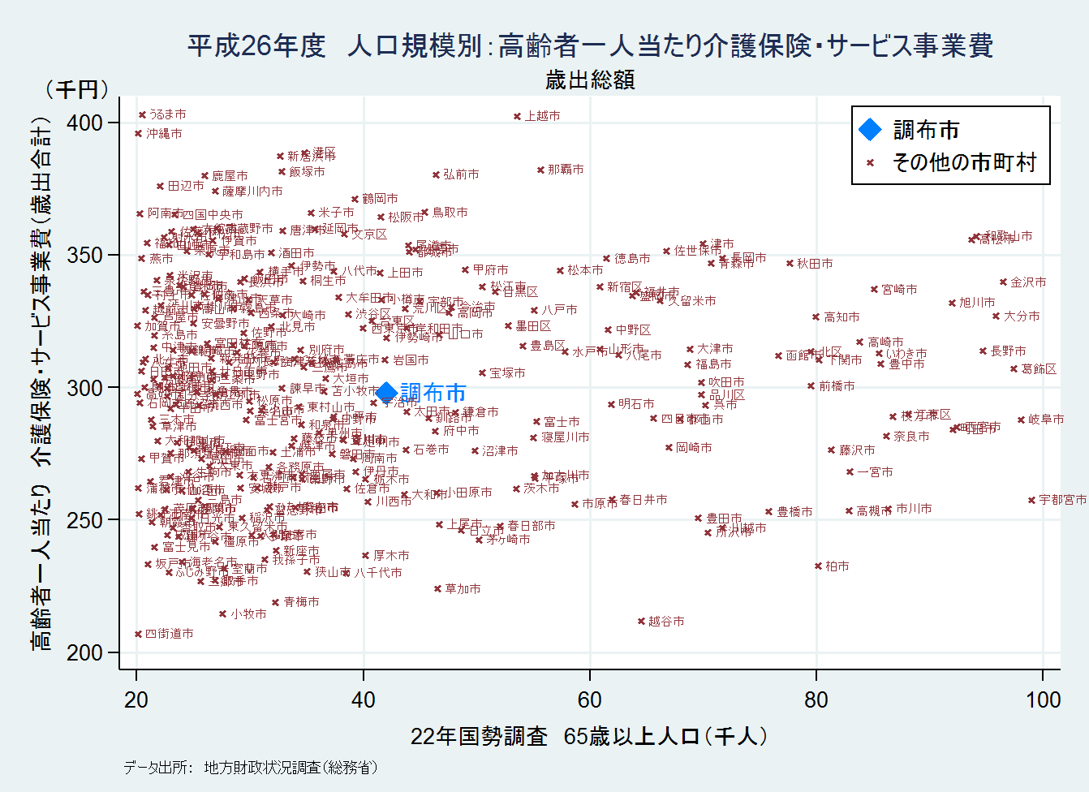

Slide 66
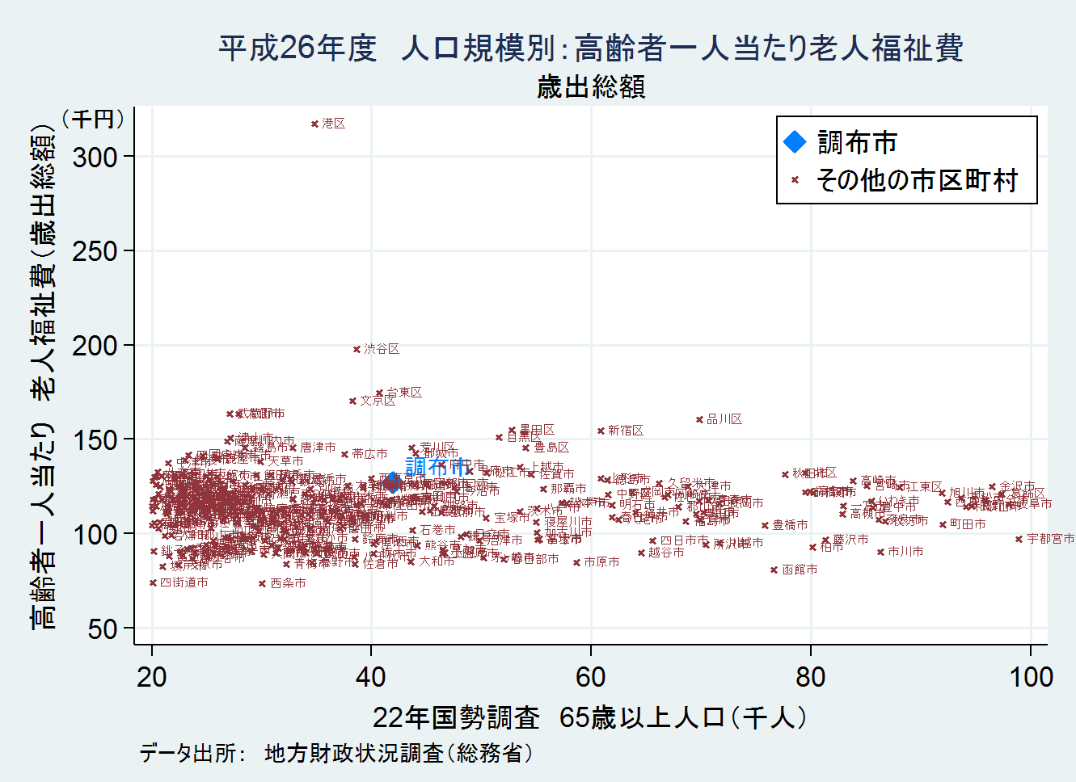

Slide 67
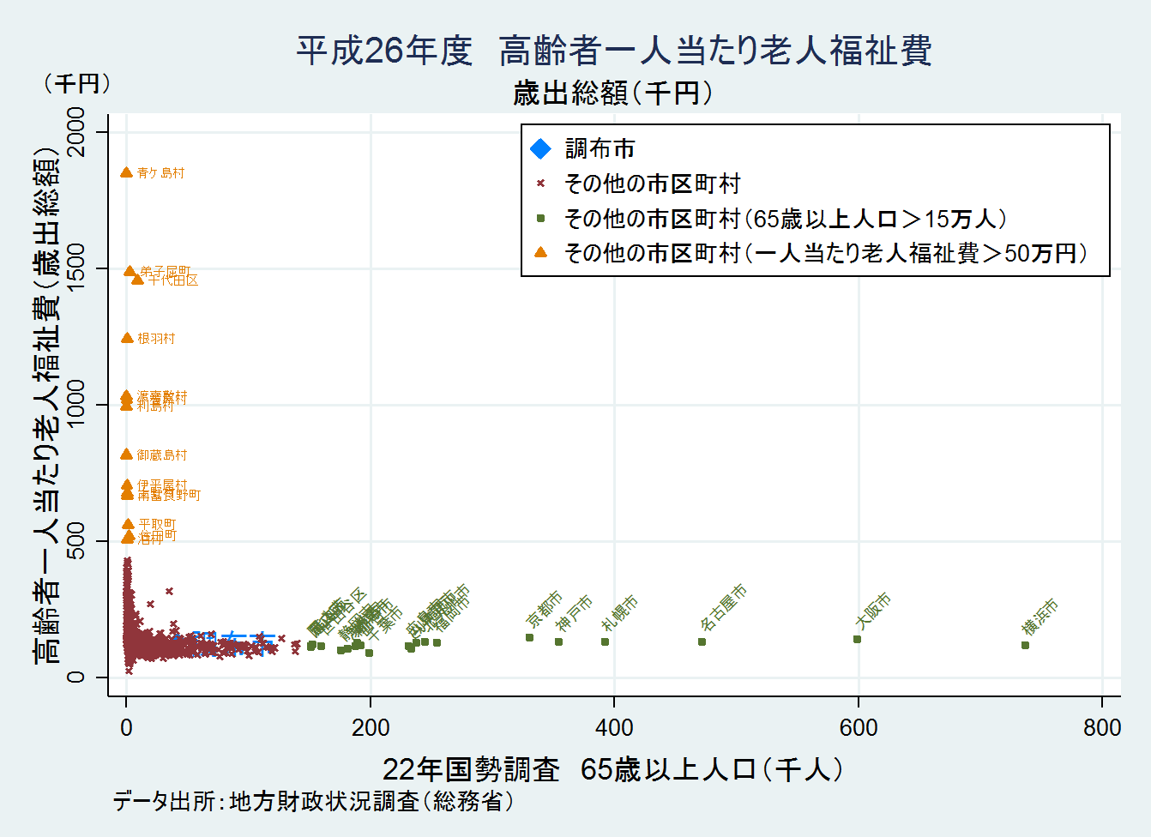

Slide 68
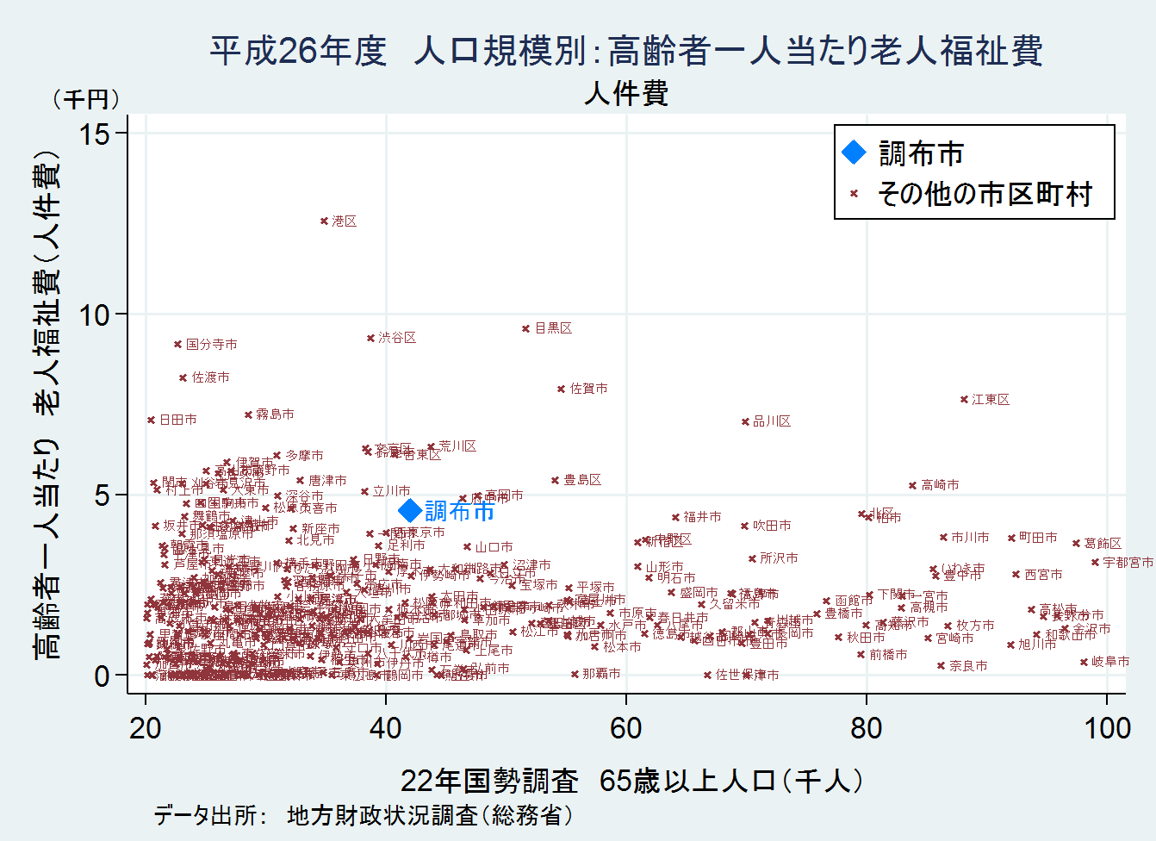

Slide 69
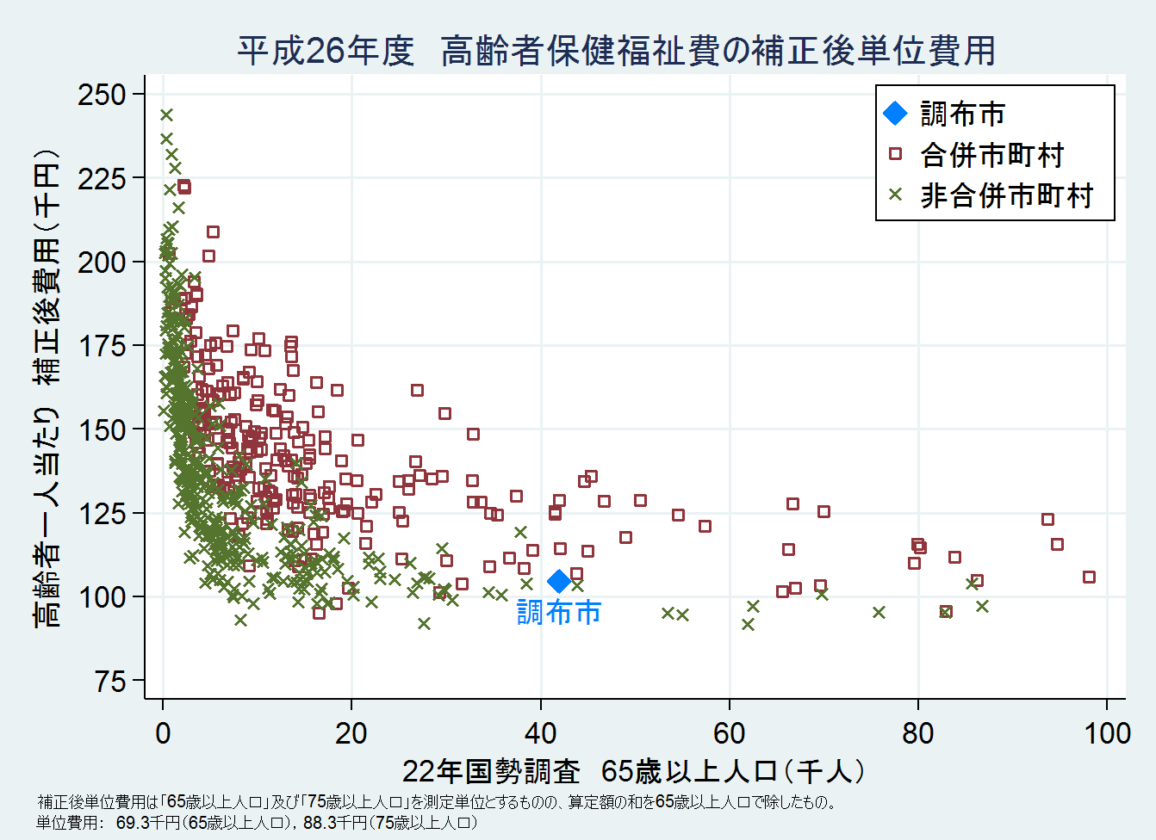

Slide 70
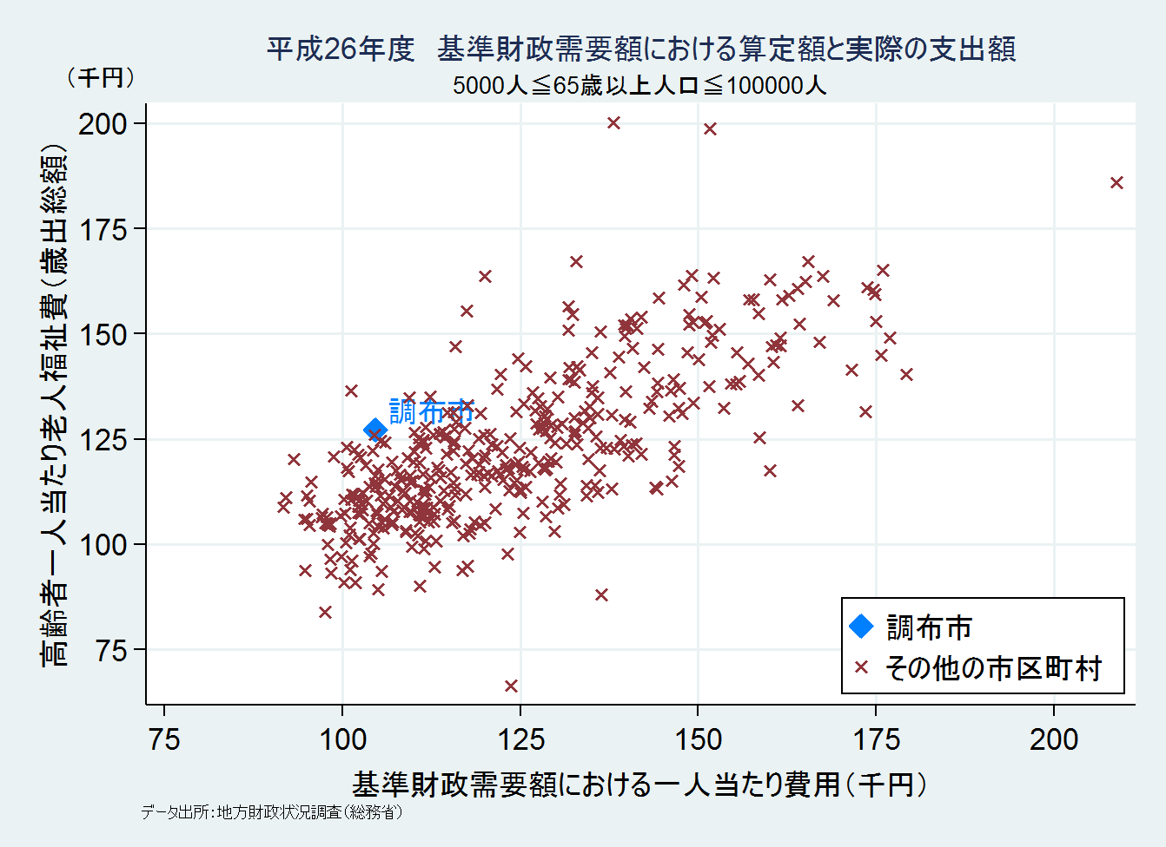

Slide 71
仕送り受け取り金(円)（70代）(子供１人)
 | 10% | 25% | 50% | 75% | 90%
調布 | 0 | 0 | 0 | 0 | 0
調布以外 | 0 | 0 | 0 | 0 | 0

Slide 72
仕送り受け取り金（円）（70代）(子供２人)
 | 10% | 25% | 50% | 75% | 90%
調布 | 0 | 0 | 0 | 0 | 0
調布以外 | 0 | 0 | 0 | 0 | 0

Slide 73
仕送り受け取り金（円）（70代）(子供３人)
 | 10% | 25% | 50% | 75% | 90%
調布 | 0 | 0 | 0 | 0 | 100000
調布以外 | 0 | 0 | 0 | 35000 | 35000

Slide 74
仕送り金（70代）（円）(子供１人)
 | 10% | 25% | 50% | 75% | 90%
調布 | 0 | 0 | 0 | 0 | 0
調布以外 | 0 | 0 | 0 | 0 | 0

Slide 75
仕送り金（円）（70代）（子供２人）
 | 10% | 25% | 50% | 75% | 90%
調布 | 0 | 0 | 0 | 0 | 0
調布以外 | 0 | 0 | 0 | 0 | 0

Slide 76
仕送り金(円)（70代）（子供３人）
 | 10% | 25% | 50% | 75% | 90%
調布 | 0 | 0 | 0 | 0 | 0
調布以外 | 0 | 0 | 0 | 0 | 500000

Slide 77
高齢者の活動に関する分析
運動量（歩く量）
  徒歩の量を運動量として使用
  （定義） 運動量多＝一日60分以上 ｜ 運動量少＝一日60分未満
社会活動への参加

Slide 78
運動量の分布（女性）

Slide 79
運動量の分布（男性）

Slide 80
運動量の経年変化（女性）

Slide 81
運動量の経年変化（男性）

Slide 82
社会活動への参加人数（女性）
 | 女性
 | 調布 |  |  | 調布以外
 | 50代 | 60代 | 70代 | 50代 | 60代 | 70代
町内会活動 | 1 | 3 | 7 | 25 | 94 | 126
近所の手助け | 1 | 1 | 5 | 6 | 21 | 29
ボランティア | 4 | 5 | 6 | 20 | 86 | 88
宗教関係 | 1 | 6 | 1 | 12 | 34 | 53
政治関係 | 1 | 1 | 0 | 0 | 2 | 5
趣味・旅行・娯楽 | 5 | 15 | 9 | 39 | 152 | 140
学習・習い事 | 5 | 11 | 9 | 39 | 112 | 103
運動・スポーツ | 4 | 12 | 8 | 32 | 115 | 100

Slide 83
社会活動への参加人数（男性）
 | 男性
 | 調布 |  |  | 調布以外
 | 50代 | 60代 | 70代 | 50代 | 60代 | 70代
町内会活動 | 0 | 9 | 7 | 32 | 135 | 162
近所の手助け | 0 | 5 | 1 | 0 | 25 | 33
ボランティア | 0 | 7 | 3 | 15 | 82 | 77
宗教関係 | 2 | 3 | 1 | 8 | 27 | 28
政治関係 | 0 | 2 | 0 | 3 | 13 | 11
趣味・旅行・娯楽 | 0 | 14 | 6 | 28 | 118 | 131
学習・習い事 | 0 | 6 | 2 | 5 | 30 | 41
運動・スポーツ | 0 | 8 | 2 | 28 | 98 | 106

Slide 84
社会参加の経年変化
（町内会活動を通して他人と関わりがある人）

Slide 85
社会参加の経年変化
（近所の手助けを通して他人と関わりがある人）

Slide 86
社会参加の経年変化
（ボランティアを通して他人と関わりがある人）

Slide 87
社会参加の経年変化
（宗教活動を通して他人と関わりがある人）

Slide 88
社会参加の経年変化
（政治活動を通して他人と関わりがある人）

Slide 89
社会参加の経年変化
（趣味旅行娯楽を通して他人と関わりがある人）

Slide 90
社会参加の経年変化
（学習・習い事を通して他人と関わりがある人）

Slide 91
社会参加の経年変化
（運動・スポーツを通して他人と関わりがある人）

Slide 92
高齢者の介護と孫の世話に関する分析
自分が介護に関わる可能性のある親の数と孫の数
介護している親の数

Slide 93
存命の親の数（５０代・兄弟姉妹の人数別）

Slide 94
存命の親の数（６０代・兄弟姉妹の人数別）

Slide 95
存命の親の数（７０代・兄弟姉妹の人数別）

Slide 96
孫の数（５０代・兄弟姉妹の人数別）

Slide 97
孫の数（６０代・兄弟姉妹の人数別）

Slide 98
孫の数（７０代・兄弟姉妹の人数別）

Slide 99
自分が介護に関わっている親の数
（５０代・兄弟姉妹の人数別）

Slide 100
自分が介護に関わっている親の数
（６０代・兄弟姉妹の人数別）

Slide 101
自分が介護に関わっている親の数
（７０代・兄弟姉妹の人数別）

Slide 102
高齢者の労働に関する分析
労働時間数
引退の状況

Slide 103
18. 労働時間 推移確率（50代）
男性（調布） |  |  |  |  |  |  | 男性（調布以外）
 |  | 2013年 |  |  |  |  |  |  | 2013年
 |  | 10時間以下 | 10-20時間 | 20-40時間 | 40時間以上 |  |  |  | 10時間以下 | 10-20時間 | 20-40時間 | 40時間以上
2011年 | 10時間以下 | 0% (-) | 0% (-) | 0% (-) | 0% (-) |  | 2011年 | 10時間以下 | 0% (-) | 0% (-) | 0% (-) | 100% (-)
 | 0% |  |  |  |  |  |  | 0%
 | 10-20時間 | 0% (-) | 0% (-) | 0% (-) | 0% (-) |  |  | 10-20時間 | 0% (-) | 0% (-) | 25.00% (0.250) | 75.00% (0.250)
 | 5% |  |  |  |  |  |  | 1%
 | 20-40時間 | 0% (-) | 0% (-) | 0% (-) | 0% (-) |  |  | 20-40時間 | 0% (-) | 0% (-) | 47.83% (0.106) | 52.17% (0.106)
 | 7% |  |  |  |  |  |  | 8%
 | 40時間以上 | 4.76% (0.048) | 95.24% (0.048) | 0% (-) | 0% (-) |  |  | 40時間以上 | 0% (-) | 0.52% (0.004) | 7.30% (0.016) | 91.97% (0.016)
 | 88.6% |  |  |  |  |  |  | 90.2%
女性（調布） |  |  |  |  |  |  | 女性（調布以外）
 |  | 2013年 |  |  |  |  |  |  | 2013年
 |  | 10時間以下 | 10-20時間 | 20-40時間 | 40時間以上 |  |  |  | 10時間以下 | 10-20時間 | 20-40時間 | 40時間以上
2011年 | 10時間以下 | 50.00% (0.500) | 0% (-) | 50.00% (0.500) | 0% (-) |  | 2011年 | 10時間以下 | 20.00% (0.107) | 6.67% (0.067) | 53.33% (0.133) | 20.00% (0.107)
 | 0% |  |  |  |  |  |  | 0%
 | 10-20時間 | 0% (-) | 66.67% (0.211) | 33.33% (0.211) | 0% (-) |  |  | 10-20時間 | 14.81% (0.070) | 55.56% (0.097) | 29.63% (0.090) | 0% (-)
 | 8% |  |  |  |  |  |  | 7%
 | 20-40時間 | 20.00% (0.200) | 0% (-) | 80% (0.200) | 0% (-) |  |  | 20-40時間 | 2.60% (0.018) | 3.9% (0.022) | 75.32% (0.049) | 18.18% (0.044)
 | 30% |  |  |  |  |  |  | 36%
 | 40時間以上 | 0% (-) | 0% (-) | 0% (-) | 100% (-) |  |  | 40時間以上 | 3.81% (0.019) | 2.86% (0.016) | 14.29% (0.034) | 79.05% (0.040)
 | 36.0% |  |  |  |  |  |  | 44.5%

Slide 104
18. 労働時間 推移確率（60代）
男性（調布） |  |  |  |  |  |  |  | 男性（調布以外）
 |  | 2013年 |  |  |  |  |  |  |  | 2013年
 |  | 0時間 | 10時間以下 | 10-20時間 | 20-40時間 | 40時間以上 |  |  |  | 0時間 | 10時間以下 | 10-20時間 | 20-40時間 | 40時間以上
2011年 | 10時間以下 | 0% (-) | 0% (-) | 40.00% (0.245) | 20.00% (0.200) | 40.00% (0.245) |  | 2011年 | 10時間以下 | 0% (-) | 8.33% (0.083) | 33.33% (0.142) | 25.00% (0.131) | 33.33% (0.142)
 | 0% |  |  |  |  |  |  |  | 0%
 | 10-20時間 | 0% (-) | 33.33% (0.333) | 33.33% (0.333) | 33.33% (0.333) | 0% (-) |  |  | 10-20時間 | 0% (-) | 18.18% (0.068) | 42.42% (0.087) | 21.21% (0.072) | 18.18% (0.018)
 | 11% |  |  |  |  |  |  |  | 4%
 | 20-40時間 | 0% (-) | 10.00% (0.100) | 10.00% (0.100) | 70.00% (0.153) | 10.00% (0.100) |  |  | 20-40時間 | 0% (-) | 2.60% (0.018) | 3.9% (0.022) | 75.32% (0.049) | 18.18% (0.044)
 | 41% |  |  |  |  |  |  |  | 24%
 | 40時間以上 | 0% (-) | 0% (-) | 9.09% (0.091) | 27.27% (0.141) | 63.64% (0.152) |  |  | 40時間以上 | 0% (-) | 2.32% (0.033) | 1.93% (0.049) | 13.13% (0.042) | 82.63% (0.021)
 | 41% |  |  |  |  |  |  |  | 63%
女性（調布） |  |  |  |  |  |  |  | 女性（調布以外）
 |  | 2013年 |  |  |  |  |  |  |  | 2013年
 |  | 0時間 | 10時間以下 | 10-20時間 | 20-40時間 | 40時間以上 |  |  |  | 0時間 | 10時間以下 | 10-20時間 | 20-40時間 | 40時間以上
2011年 | 10時間以下 | 0% (-) | 100% (-) | 0% (-) | 0% (-) | 0% (-) |  | 2011年 | 10時間以下 | 3.03% (0.030) | 48.48% (0.088) | 21.21% (0.072) | 21.21% (0.072) | 6.06% (0.042)
 | 0% |  |  |  |  |  |  |  | 0%
 | 10-20時間 | 0% (-) | 33.33% (0.211) | 66.67% (0.211) | 0% (-) | 0% (-) |  |  | 10-20時間 | 0% (-) | 22.86% (0.072) | 51.43% (0.042) | 20.00% (0.072) | 5.71% (0.042)
 | 12% |  |  |  |  |  |  |  | 14%
 | 20-40時間 | 0% (-) | 0% (-) | 20.00% (0.200) | 80% (0.200) | 0% (-) |  |  | 20-40時間 | 0% (-) | 2.08% (0.072) | 21.88% (0.086) | 63.54% (0.069) | 12.50% (0.030)
 | 41% |  |  |  |  |  |  |  | 41%
 | 40時間以上 | 0% (-) | 0% (-) | 25.00% (0.250) | 25.00% (0.250) | 50.00% (0.289) |  |  | 40時間以上 | 0% (-) | 1.25% (0.015) | 6.25% (0.042) | 26.25% (0.072) | 66.25% (0.086)
 | 21% |  |  |  |  |  |  |  | 31%

Slide 105
18. 労働時間 推移確率（70代）
男性（調布） |  |  |  |  |  |  | 男性（調布以外）
 |  | 2013年 |  |  |  |  |  |  | 2013年
 |  | 10時間以下 | 10-20時間 | 20-40時間 | 40時間以上 |  |  |  | 10時間以下 | 10-20時間 | 20-40時間 | 40時間以上
2011年 | 10時間以下 | 50.00% (0.500) | 0% (-) | 50.00% (0.500) | 0% (-) |  | 2011年 | 10時間以下 | 30.00% (0.153) | 10.00% (0.100) | 40.00% (0.163) | 20.00% (0.133)
 | 0% |  |  |  |  |  |  | 1%
 | 10-20時間 | 0% (-) | 0% (-) | 0% (-) | 100% (-) |  |  | 10-20時間 | 23.53% (0.106) | 41.18% (0.123) | 11.76% (0.081) | 23.53% (0.106)
 | 29% |  |  |  |  |  |  | 8%
 | 20-40時間 | 0% (-) | 66.67% (0.333) | 33.33% (0.333) | 0% (-) |  |  | 20-40時間 | 12.50% (0.069) | 12.50% (0.069) | 54.17% (0.104) | 20.83% (0.085)
 | 25% |  |  |  |  |  |  | 31%
 | 40時間以上 | 0% (-) | 0% (-) | 25.00% (0.164) | 75.00% (0.164) |  |  | 40時間以上 | 7.14% (0.035) | 3.57% (0.025) | 19.64% (0.054) | 69.64% (0.062)
 | 42% |  |  |  |  |  |  | 44%
女性（調布） |  |  |  |  |  |  | 女性（調布以外）
 |  | 2013年 |  |  |  |  |  |  | 2013年
 |  | 10時間以下 | 10-20時間 | 20-40時間 | 40時間以上 |  |  |  | 10時間以下 | 10-20時間 | 20-40時間 | 40時間以上
2011年 | 10時間以下 | 0% (-) | 0% (-) | 0% (-) | 100% (-) |  | 2011年 | 10時間以下 | 60.00% (0.163) | 10.00% (0.100) | 20.00% (0.133) | 10.00% (0.100)
 | 0% |  |  |  |  |  |  | 0%
 | 10-20時間 | 100% (-) | 0% (-) | 0% (-) | 0% (-) |  |  | 10-20時間 | 16.67% (0.112) | 50.00% (0.151) | 25.00% (0.131) | 8.33% (0.083)
 | 22% |  |  |  |  |  |  | 25%
 | 20-40時間 | 0% (-) | 0% (-) | 0% (-) | 0% (-) |  |  | 20-40時間 | 18.18% (0.018) | 9.09% (0.084) | 59.09% (0.107) | 13.64% (0.075)
 | 22% |  |  |  |  |  |  | 30%
 | 40時間以上 | 100% (-) | 0% (-) | 0% (-) | 0% (-) |  |  | 40時間以上 | 9.09% (0.063) | 22.73% (0.091) | 13.64% (0.075) | 54.55% (0.109)
 | 33% |  |  |  |  |  |  | 26%

Slide 106
18. 初期労働時間への要因
 | (1) | (2) | (3) | (4)
 | 10都市
 | 50-64歳 |  | 65歳以上
 | 男性 | 女性 | 男性 | 女性
高卒より上ダミー | -0.017 | 0.051 | 0.032 | 0.003
 | (0.033) | (0.057) | (0.042) | (0.054)
年齢 | -0.005 | 0.004 | -0.039*** | -0.011
 | (0.007) | (0.013) | (0.006) | (0.009)
企業規模 | 0.000 | 0.000 | -0.000 | 0.000
 | (0.000) | (0.000) | (0.000) | (0.000)
ADLに問題がある | -0.061 | -0.103 | -0.447
 | (0.086) | (0.207) | (0.368)
log 所得 | 0.027*** | 0.012 | 0.014 | 0.048**
 | (0.010) | (0.014) | (0.029) | (0.019)
観測値 | 366 | 245 | 531 | 272
* p<.1, ** p<.05, *** p<.01

Slide 107
19. 引退している人の割合
 | 男性 |  | 女性
 | 調布 | 調布以外都市 | 調布 | 調布以外都市
50代 | 3.9% | 2.9% | 18.4% | 24.5%
60代 | 30.6% | 24.4% | 39.7% | 47.3%
70代 | 54.4% | 63.9% | 74.6% | 74.6%

Slide 108
19. 引退に対する要因
 | (1) | (2) | (3) | (4) | (5) | (6)
 | 10都市
 | 50代 |  | 60代 |  | 70代
 | 男性 | 女性 | 男性 | 女性 | 男性 | 女性
年齢 | 0.008 | 0.021** | 0.006 | 0.008 | 0.015* | 0.017***
 | (0.014) | (0.010) | (0.006) | (0.007) | (0.008) | (0.005)
年齢≧65 |  |  | 0.085** | 0.006
 |  |  | (0.034) | (0.037)
高卒より上ダミー | -0.016 | 0.033 | 0.016 | -0.001 | -0.014 | 0.066**
 | (0.026) | (0.030) | (0.020) | (0.022) | (0.055) | (0.032)
働いている(54歳) | -0.096** | -0.455*** | -0.137*** | -0.481*** | -0.177*** | -0.407***
 | (0.045) | (0.025) | (0.027) | (0.013) | (0.061) | (0.022)
自営業(54歳) |  |  | -0.242*** | -0.047 | -0.247*** | -0.071
 |  |  | (0.036) | (0.047) | (0.039) | (0.051)
企業規模(５４歳) | -0.000 | -0.000 | 0.000 | -0.000 | -0.000 | -0.000
 | (0.000) | (0.000) | (0.000) | (0.000) | (0.000) | (0.000)
ADLに問題あり |  | -0.119** | -0.047 | -0.201*** | 0.009 | -0.169***
 |  | (0.057) | (0.065) | (0.048) | (0.090) | (0.038)
IADLに問題あり |  | 0.094 | -0.028 | -0.131*** | 0.048 | -0.151***
 |  | (0.061) | (0.036) | (0.039) | (0.055) | (0.030)
慢性疾患あり | 0.000 | 0.011 | -0.015 | 0.009 | -0.004 | 0.026
 | (0.022) | (0.027) | (0.018) | (0.019) | (0.040) | (0.022)
その他の疾患あり |  | -0.040 | 0.000 | 0.028 | -0.016 | -0.022
 |  | (0.029) | (0.020) | (0.020) | (0.040) | (0.023)
観測値 | 198 | 438 | 1306 | 1417 | 486 | 1056
* p<.1, ** p<.05, *** p<.01

Slide 109
高齢者の収入に関する分析
高齢者の一人当たり収入

Slide 110
1人当たり収入(円) (65歳以上)
 | 10% | 25% | 50% | 75% | 90%
調布 | 960000 | 1800000 | 2828427 | 4000000 | 6010408
調布以外 | 848528.1 | 1414214 | 2121320 | 3100000 | 4596194

Slide 111
高齢者の消費に関する分析
消費額
摂取カロリーでみた消費量
居住地の一人あたり面積でみた住宅サービスの消費量
外食・中食の回数と消費額

Slide 112
1人当たり消費額(円) (65歳以上)
 | 10% | 25% | 50% | 75% | 90%
調布 | 1238896 | 1714027 | 2375879 | 3375000 | 4175466
調布以外 | 1120057 | 1584000 | 2156676 | 2882498 | 3720000

Slide 113
カロリー/体重(kcal/kg)（65歳以上）
 | 10% | 25% | 50% | 75% | 90%
調布 | 19.8788 | 25.24354 | 31.55291 | 39.22496 | 49.04856
調布以外 | 19.57528 | 25.04871 | 31.70316 | 40.07434 | 48.86581

Slide 114
外食・中食の回数の分布

Slide 115
外食１回あたりの支出額の分布

Slide 116
中食１回あたりの支出額の分布

Slide 117
外食や中食を選ぶ理由（人数）

Slide 118
お弁当や中食の購入先で多いところ

Slide 119
高齢者の資産に関する分析
生涯純資産額

Slide 120
ネットWealth（円）（50代）
 | 10% | 25% | 50% | 75% | 90%
調布 | -1.55E+08 | 8355224 | 1.04E+08 | 1.61E+08 | 2.52E+08
調布以外 | -3.74E+07 | 6780000 | 5.54E+07 | 1.10E+08 | 1.80E+08

Slide 121
ネットWealth（円）（60代）
 | 10% | 25% | 50% | 75% | 90%
調布 | -1.54E+07 | 5329032 | 3.49E+07 | 7.28E+07 | 1.22E+08
調布以外 | -1.37E+07 | 9270432 | 4.41E+07 | 8.68E+07 | 1.30E+08

Slide 122
ネットWealth（円）（70代）
 | 10% | 25% | 50% | 75% | 90%
調布 | -3.72E+06 | 1.62E+07 | 4.20E+07 | 7.73E+07 | 1.71E+08
調布以外 | -1.40E+07 | 432479.3 | 1.80E+07 | 5.17E+07 | 9.61E+07

Slide 123
高齢者の生活満足度に関する分析
生活満足度
結婚に対する満足度

Slide 124
25. 生活満足度の分布

Slide 125
25. 生活満足度 要因分析
 | (1) | (2) | (3) | (4) | (5) | (6)
 | 10都市
 | 50代 |  | 60代 |  | 70代
 | 男性 | 女性 | 男性 | 女性 | 男性 | 女性
年齢 | 0.007** | 0.009*** | 0.012*** | 0.007*** | -0.001 | 0.005
 | (0.003) | (0.003) | (0.002) | (0.003) | (0.004) | (0.004)
高卒より上ダミー | 0.017 | -0.001 | -0.002 | 0.037** | 0.030 | -0.001
 | (0.016) | (0.015) | (0.016) | (0.017) | (0.024) | (0.027)
一人当たり所得 | 0.000 | 0.000 | 0.000*** | 0.000* | 0.000** | 0.000***
 | (0.000) | (0.000) | (0.000) | (0.000) | (0.000) | (0.000)
子供あり | 0.020 | -0.011 | -0.028 | -0.092** | -0.012 | -0.018
 | (0.038) | (0.034) | (0.036) | (0.038) | (0.053) | (0.049)
結婚 | -0.539*** | -0.522*** | -0.367*** | -0.683*** | -0.462*** | -0.790***
 | (0.055) | (0.049) | (0.057) | (0.059) | (0.097) | (0.084)
離婚 | -0.190*** | -0.035 | -0.038 | -0.046 | -0.039 | -0.057
 | (0.045) | (0.040) | (0.049) | (0.051) | (0.095) | (0.072)
死別 | 0.078 | 0.005 | 0.079 | -0.010 | 0.016 | 0.002
 | (0.067) | (0.045) | (0.058) | (0.049) | (0.088) | (0.065)
結婚満足度 | 0.200*** | 0.213*** | 0.182*** | 0.243*** | 0.180*** | 0.266***
 | (0.013) | (0.011) | (0.012) | (0.012) | (0.016) | (0.018)
子供の数 | 0.017 | -0.011 | 0.001 | 0.012 | -0.001 | 0.015
 | (0.012) | (0.011) | (0.012) | (0.012) | (0.014) | (0.014)
子供と同居 | -0.002 | -0.004 | -0.002 | 0.007 | 0.001 | 0.039*
 | (0.022) | (0.020) | (0.018) | (0.018) | (0.022) | (0.023)
子供との連絡頻度(基準はコンタクトなし)
毎日 | -0.034 | 0.042* | 0.063*** | 0.037* | 0.007 | 0.033
 | (0.029) | (0.024) | (0.023) | (0.021) | (0.028) | (0.027)
1週間に数回 | 0.046* | 0.040* | 0.046** | 0.060*** | 0.030 | 0.056**
 | (0.024) | (0.020) | (0.020) | (0.020) | (0.026) | (0.026)
1週間に1回 | -0.009 | 0.051** | 0.027 | 0.015 | 0.018 | 0.067***
 | (0.023) | (0.021) | (0.020) | (0.020) | (0.024) | (0.025)
2週間に1回 | 0.014 | 0.060*** | 0.036* | 0.046** | -0.040 | 0.034
 | (0.026) | (0.022) | (0.021) | (0.020) | (0.025) | (0.026)
月に1回 | 0.008 | 0.021 | 0.038* | 0.063*** | 0.060** | 0.035
 | (0.023) | (0.022) | (0.021) | (0.021) | (0.025) | (0.024)
月に1回未満 | -0.015 | -0.030 | 0.019 | -0.011 | -0.010 | -0.014
 | (0.030) | (0.025) | (0.024) | (0.024) | (0.028) | (0.028)
観測値 | 1880 | 1934 | 3056 | 3010 | 2124 | 2254

Slide 126
26. 既婚者の割合と結婚満足度
 | 調布
 | 男性 | 女性
50代 | 76.0% | 71.4%
60代 | 82.3% | 66.2%
70代 | 87.7% | 68.2%
 | 調布以外都市
 | 男性 | 女性
50代 | 80.6% | 75.2%
60代 | 85.6% | 74.8%
70代 | 90.9% | 63.3%

Slide 127
26. 結婚満足度 要因分析
 | (1) | (2) | (3) | (4) | (5) | (6)
 | 10都市
 | 50代 |  | 60代 |  | 70代
 | 男性 | 女性 | 男性 | 女性 | 男性 | 女性
年齢 | 0.003 | 0.001 | 0.005** | 0.001 | -0.006 | 0.014***
 | (0.004) | (0.003) | (0.003) | (0.002) | (0.004) | (0.004)
高卒より上ダミー | 0.010 | 0.047*** | 0.055*** | 0.030** | 0.099*** | 0.055**
 | (0.020) | (0.016) | (0.018) | (0.014) | (0.023) | (0.027)
一人当たり所得 | -0.000* | -0.000 | 0.000 | 0.000* | 0.000** | 0.000
 | (0.000) | (0.000) | (0.000) | (0.000) | (0.000) | (0.000)
子供あり | 0.023 | 0.003 | 0.015 | 0.016 | 0.055 | 0.074
 | (0.048) | (0.038) | (0.040) | (0.033) | (0.057) | (0.053)
子供の数 | 0.002 | -0.014 | 0.034** | -0.010 | 0.043*** | 0.002
 | (0.016) | (0.013) | (0.013) | (0.010) | (0.014) | (0.014)
子供と同居 | -0.046* | -0.005 | -0.039* | -0.007 | -0.103*** | -0.047**
 | (0.027) | (0.022) | (0.020) | (0.015) | (0.022) | (0.022)
子供との連絡頻度(基準:連絡なし)
毎日 | 0.027 | -0.037 | 0.038 | 0.003 | 0.017 | 0.014
 | (0.035) | (0.024) | (0.024) | (0.017) | (0.028) | (0.027)
1週間に数回 | 0.056* | 0.033 | 0.025 | 0.020 | -0.039 | 0.002
 | (0.029) | (0.022) | (0.022) | (0.016) | (0.026) | (0.026)
1週間に1回 | -0.023 | 0.008 | 0.030 | 0.030* | -0.059** | -0.046*
 | (0.027) | (0.022) | (0.021) | (0.016) | (0.024) | (0.024)
2週間に1回 | 0.080** | 0.078*** | 0.044* | 0.002 | -0.067*** | 0.027
 | (0.031) | (0.024) | (0.023) | (0.016) | (0.025) | (0.025)
月に1回 | -0.018 | -0.041* | 0.027 | 0.008 | -0.039 | -0.044*
 | (0.029) | (0.024) | (0.023) | (0.017) | (0.025) | (0.024)
月に1回未満 | -0.030 | 0.001 | -0.030 | -0.035* | -0.126*** | -0.006
 | (0.039) | (0.028) | (0.026) | (0.020) | (0.028) | (0.027)
観測値 | 1602 | 1530 | 2773 | 2291 | 1973 | 1405
* p<.1, ** p<.05, *** p<.01

Slide 128
その他
普段よく読む雑誌
死ぬまでのことや死んだ後のことについて準備をしているか

Slide 129
普段よく読む雑誌

Slide 130
死ぬまでの準備をしているか

Slide 131
どんな準備をしているか

Slide 132
準備にあたっては東京大学大学院院生の伊藤翼氏、及川雅斗氏、寺田和之氏には計算を徹夜でして頂きました。記して感謝致します。

